Slide 1
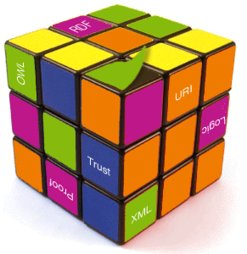

Linked Data
Data Integration and
Semantic web
Diego Pessoa
derp@cin.ufpe.br

Slide 2
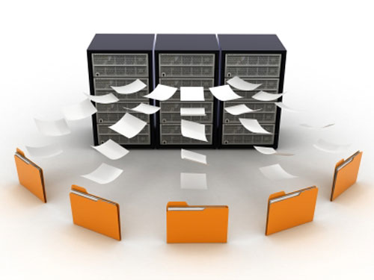
How did we store data?
Notes:
Falar da importancia do computador para o homem em armazenar dados. Como ocorre o armazenamento de dados ao longo do tempo?

Slide 3
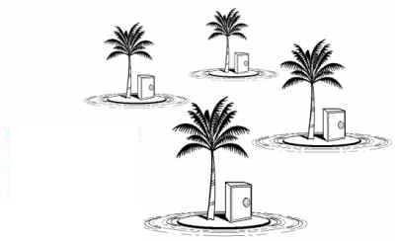
Data Islands
Limited to the company
Notes:
Dados em empresas isoladas aka: bando de dados

Slide 4
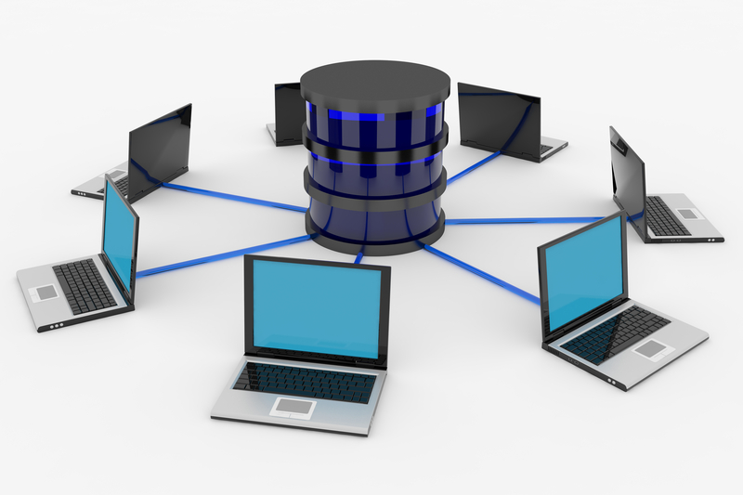
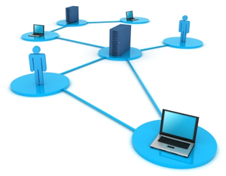
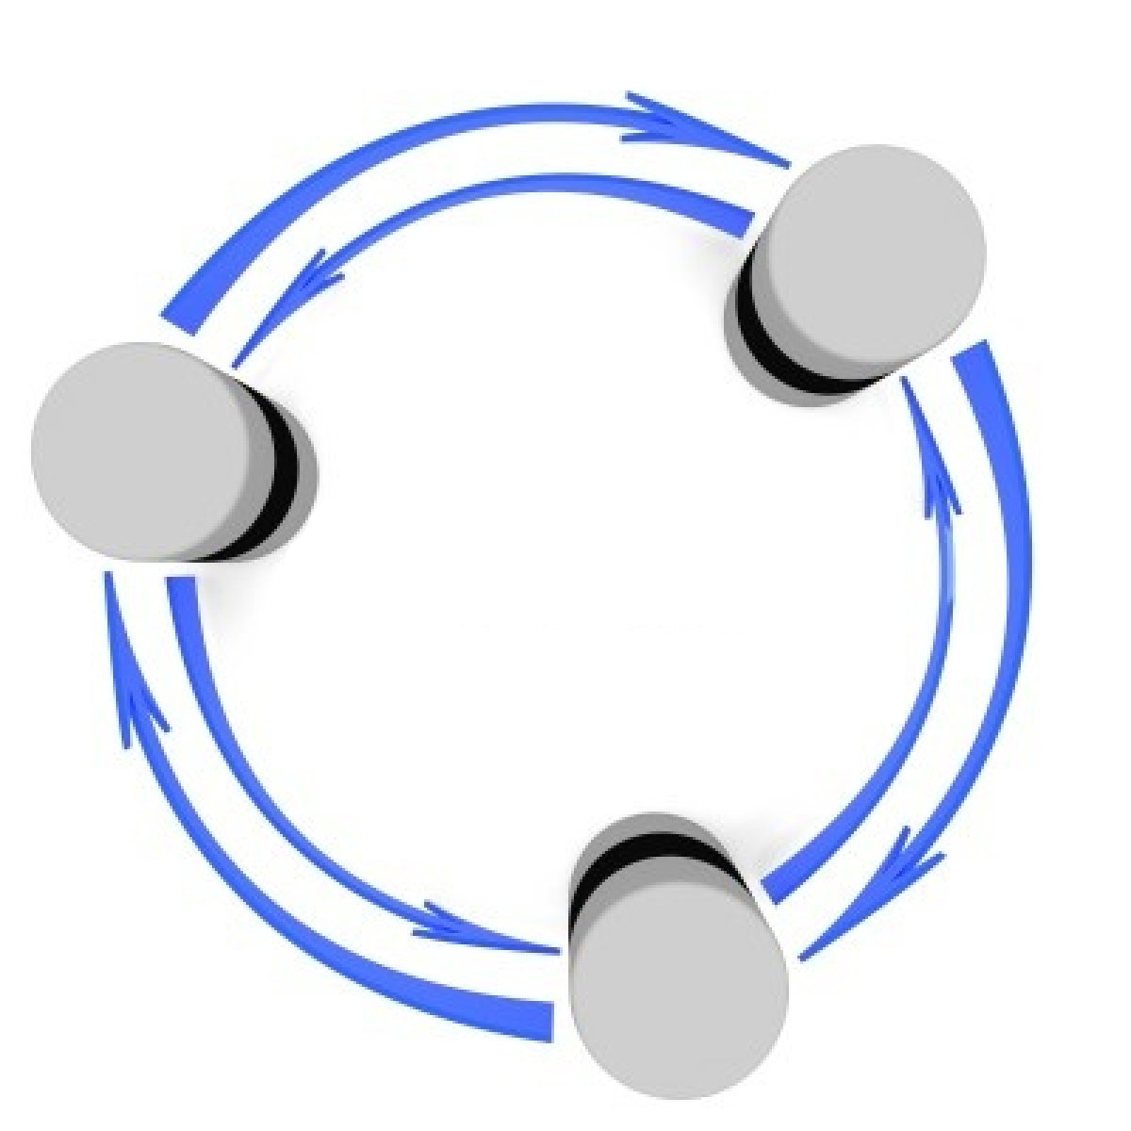
Databases
Central Access
Federated
Distributed
Notes:
Resolveram criar sistemas de gerenciamento de banco de dados para organizar melhor a informacao

Slide 5
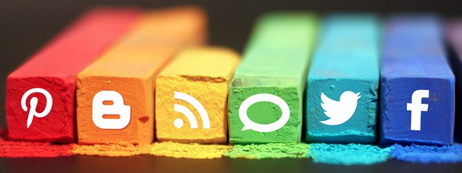
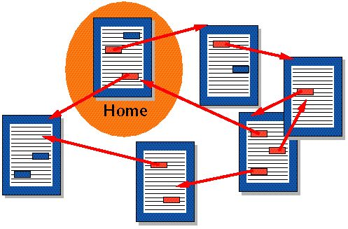
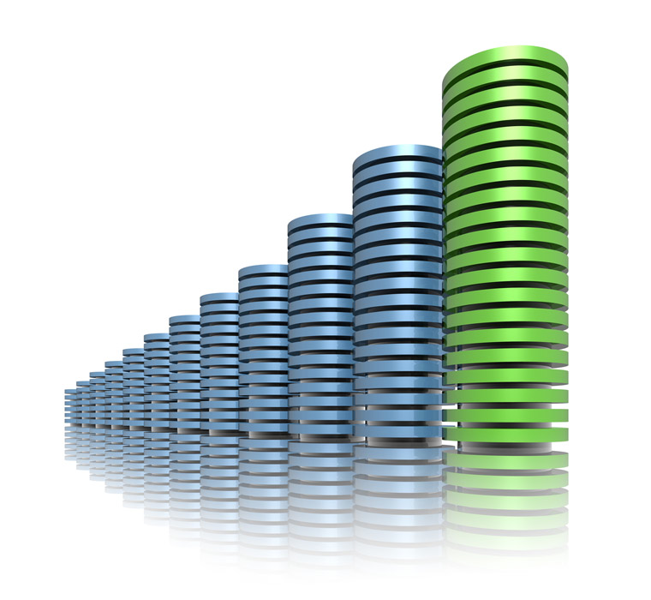
Web
Social/Collaborative Content(Web 2.0)
Hypertext (Web 1.0)
Massive data volumes
Notes:
Tim Berners Lee em Eis que surje a Web!!!!!

Slide 6
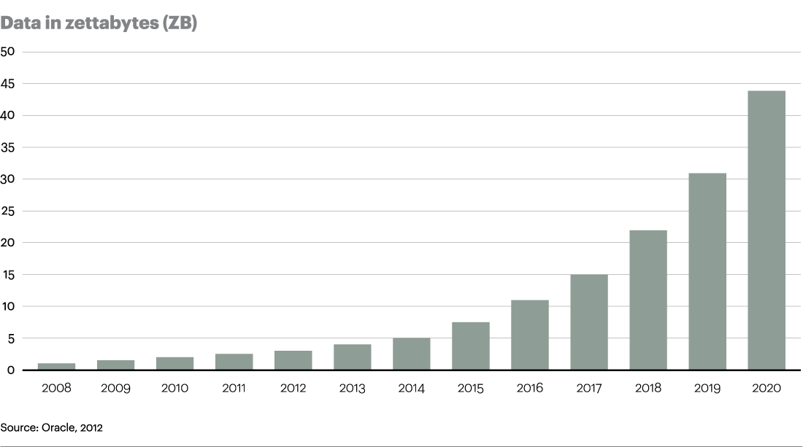
Web Data Volume?
45 ZB ~= 48.318.382.080 TB
Growing at 40% per year

Slide 7

It means we have problems?

Slide 8
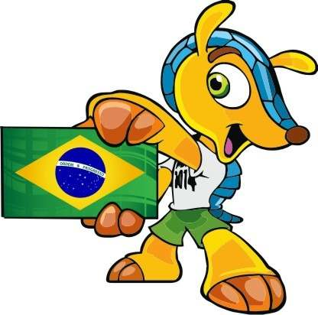
Searching the web…
Who are the brazilian players (including w/ dual nationality) in the 2014 worldcup?
Notes:
Muitas informacoes requerem menos interacoes com humanos e mais interacoes automatica.
As informacoes de todos os jogadores estão na web.

Slide 9
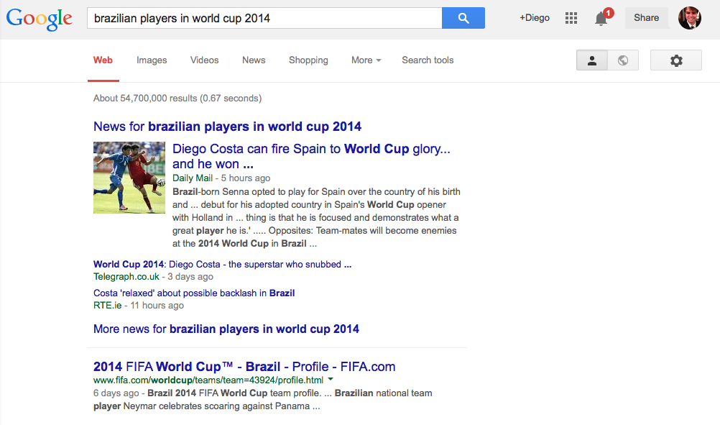
Googling…
54.700.000 results?!?!
Just one player information

Slide 10
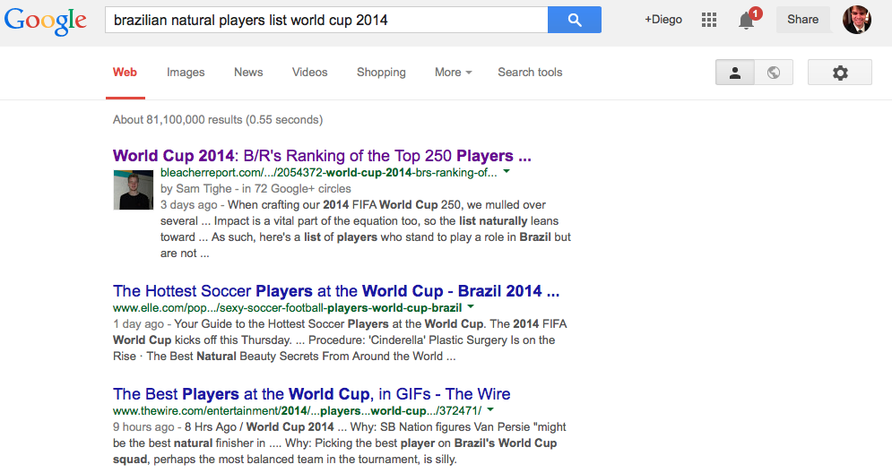
Let’s try again
81.100.000 results?! (50%+)
WTF?

Slide 11
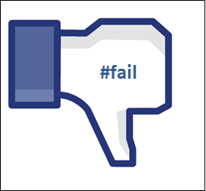
Let’s try again
Notes:
Nem todos os dados podem ser encontrados por mecanismos de busca
Não é possível especificar consultas complexas
Os dados na Web ainda vivem isolados!!!!

Slide 12
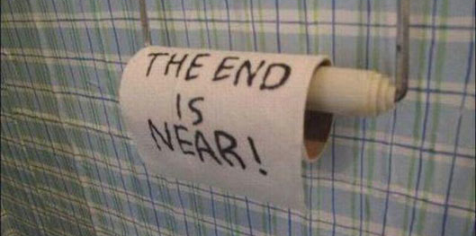
And now?!?!
Notes:
Muitas informacoes requerem menos interacoes com humanos e mais interacoes automatica.
As informacoes de todos os jogadores estão na web.

Slide 13


We need data!
Machines process data!
How to resolve?
APIs? Mashups?
Notes:
APIs oferecem interfaces proprietárias
Mashups são baseados em um conjunto fixo de fontes de dados
Não se pode linkar dados de APIs diferentes
Um mashup é um website personalizado ou uma aplicação web que usa conteúdo de mais de uma fonte para criar um novo serviço completo.

Slide 14
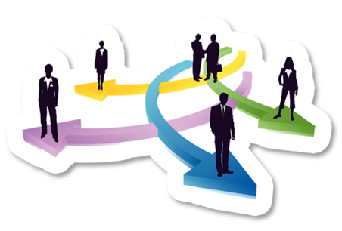
Web Challenges…
Increase content structure
Publishing of Standard data
Provide semantics to data
Establish links among contents

Slide 15
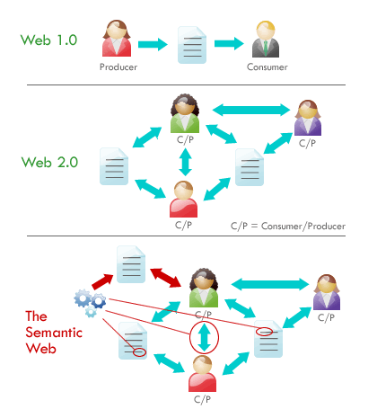
Web
Evolution
Rich data
Vocabularies
Semantics
Notes:
Dados mais ricos, associados a um vocabulario e possuem um significado

Slide 16

Presenting…
“The Semantic Web is the extension of the World Wide Web that enables people to share content beyond the boundaries of applications and websites. It has been described in rather different ways: as a utopic vision, as a web of data, or merely as a natural paradigm shift in our daily use of the Web. Most of all, the Semantic Web has inspired and engaged many people to create innovative semantic technologies and applications.”
semanticweb.org
Notes:
Tim berners lee teve outra ideia revolucionária: a web semantica

Slide 17
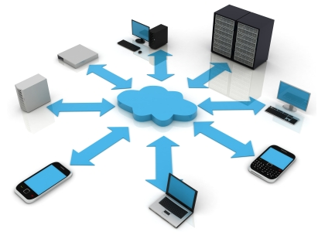
Semantic Web
Data = Resources
Unique Identifiers (URI)
Easy sharing!
Notes:
Dados não precisam mais viver isolados, podem ser compartilhados por diversas aplicaçÕes
Dados únicos e com sua propria identificacao na web

Slide 18
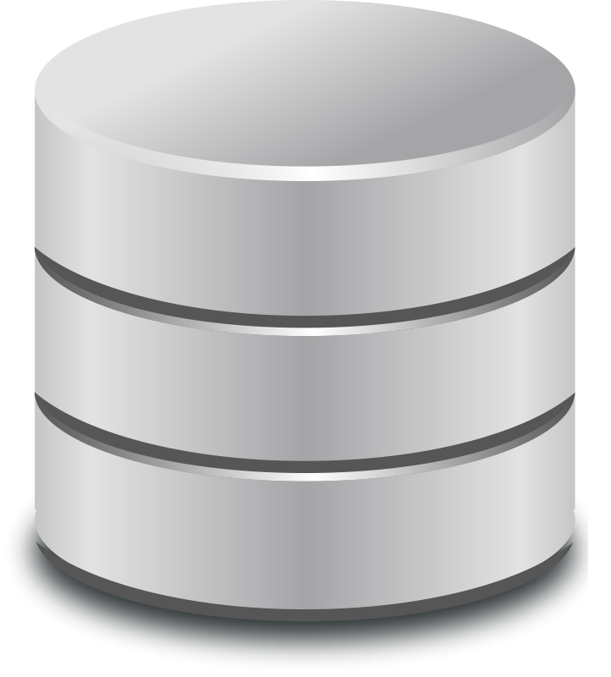
Semantic Web
But… How to represent data in the Web?
Example - Traditional way (tuples):
Student
Id | Name | Former Institution | Birthplace
01 | Diego Pessoa | UFPB | Campina Grande/PB
02 | Everaldo Netto | FAL | Palmeiras/PE
03 | Gabrielle Karine | UTFPR | Medianeira/PR
04 | Marcelo Iury | UFCG | Fortaleza/CE
Notes:
Como os recursos são representados? Para que os dados de BDs ou paginas html sejam compartilhados.
Os dados podem ser distribuídos em linha, coluna ou célula.

Slide 19
Semantic Web
But… How to represent data in the Web?
Example - Traditional way (tuples):
1)
01 | Diego Pessoa | UFPB | Campina Grande/PB
2)
Former Institution
UFPB
FAL
UFTPR
UFCG
We need
something more!
Notes:
Qual o esquema?
Instituição de quem?

Slide 20
We need triples!
Subject | Predicate | Object
Gabrielle Karine | Was born in | Medianeira/PR
Diego Pessoa | Studied In | UFPB
Extra links:
Campina Grande | Is in | Paraíba
Gabrielle Karine | Is friend of | Everaldo Netto
FAL | Is In | Alagoas
Alagoas | Part of | Maceió
Notes:
Como os recursos são representados? Para que os dados de BDs ou paginas html sejam compartilhados.
Os dados podem ser distribuídos em linha, coluna ou célula.

Slide 21
Triples as Graphs
Diego Pessoa
Combining different sources!
Gabrielle Karine
DBPEDIA
Was born in
Alagoas
Is in
Campina Grande
Is in
Is friend of
Maceió
Is in
Is part of
Is part of
Everaldo Netto
Paraíba
Brazil
Notes:
Triplas podem ser representadas como grafos
Triplas de fontes diferentes podem ser combinadas no mesmo grafo!!

Slide 22

But…How to identify different resources?
CIn
?
IFPB
Diego Pessoa
=
Diego Pessoa
URI (Uniform Resource Identifiers)
Ex.: CPF, ISBN, URL
cin.ufpe.br/~derp
is same as
diegopessoa.com#about
Web App 1
Web App 3
Web App 2
Web App 4
Notes:
Assim torna-se possível que diferentes aplicações web referenciem o mesmo recurso. Basta referenciar o mesmo URI!

Slide 23
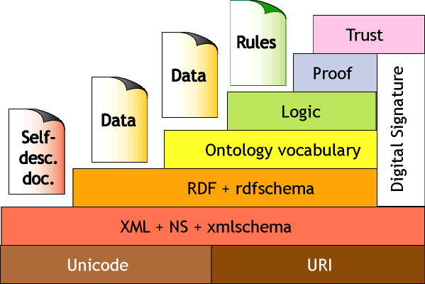
Semantic Web
Stack

Slide 24
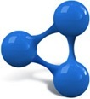
And how about Linked Data?
“Linked Data is about using the Web to connect related data that wasn't previously linked, or using the Web to lower the barriers to linking data currently linked using other methods.”
linkeddata.org
“A term used to describe a recommended best practice for exposing, sharing, and connecting pieces of data, information, and knowledge on the Semantic Web using URIs and RDF.”
wikipedia
Notes:
Conjunto de boas práticas para publicacao e interligacao de dados estruturados (semi) na web

Slide 25
Linked Data Principles
1. Use URIs as names for things.
2. Use HTTP URIs, so that people can look up those names.
3. When someone looks up a URI, provide useful information, using the standards (RDF, SPARQL).
4. Include links to other URIs, so that they can discover more things
Tim Berners-Lee. Linked Data - Design Issues, 2006. http://www.w3.org/DesignIssues/LinkedData.html. 7, 26, 82

Slide 26
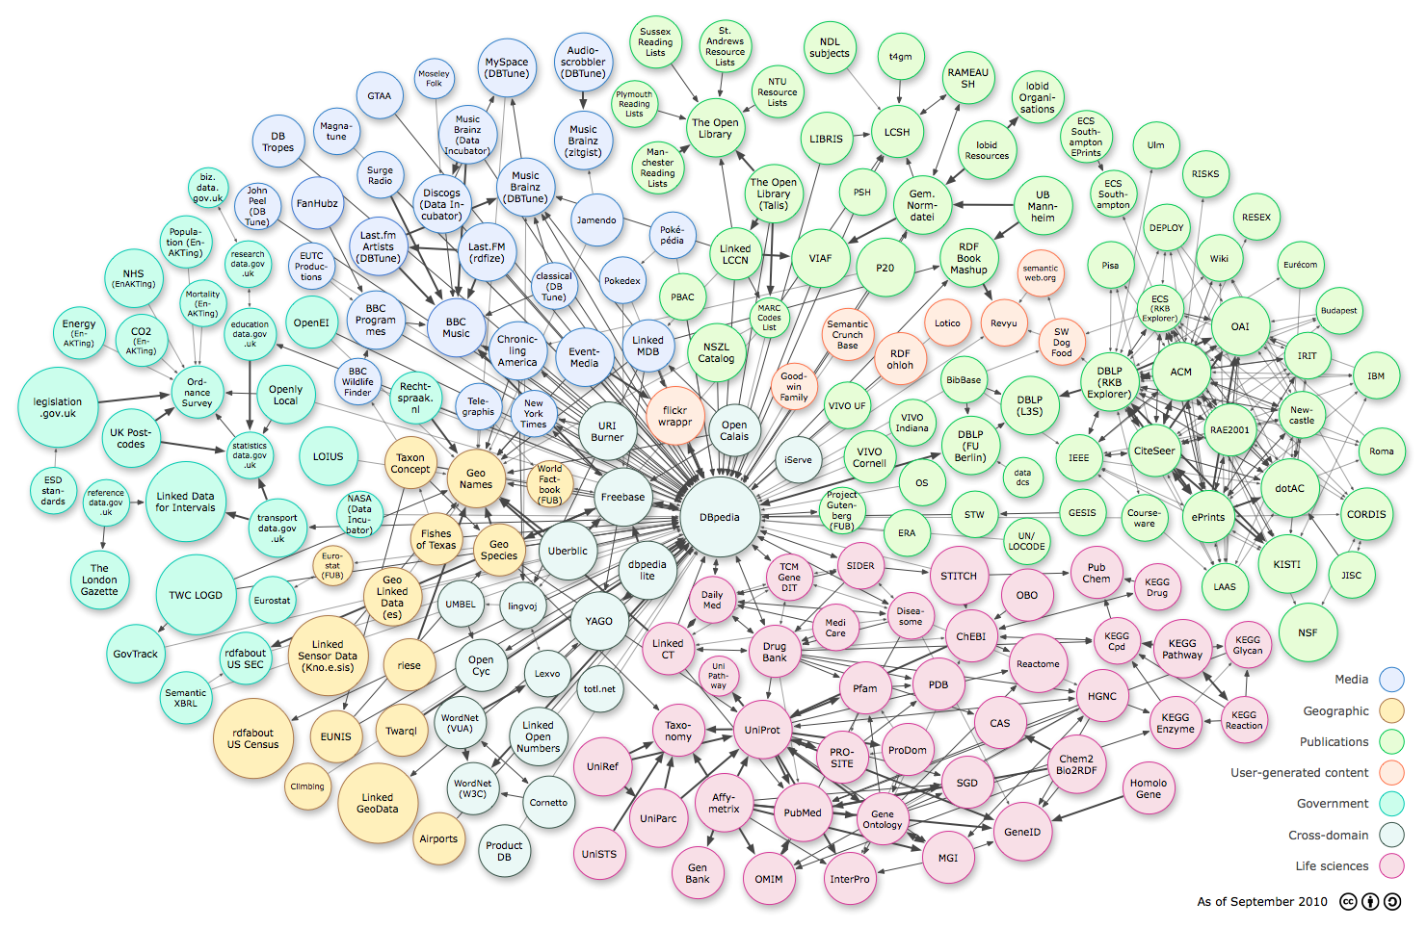
LOD
Cloud
Notes:
Cada nó representa um conjunto de dados publicado seguindo os princípios Linked Data, os quais estão interligados com outros conjuntos de dados na nuvem. O tamanho de cada nó corresponde ao número de triplas RDF do conjunto de dados. As setas indicam a existência de pelo menos 50 ligações entre dois conjuntos, podendo ser unidirecionais, indicando que um certo conjunto contem triplas RDF de um outro conjunto, ou bidirecionais, indicando que ambos os conjuntos contem triplas RDF um do outro.

Slide 27
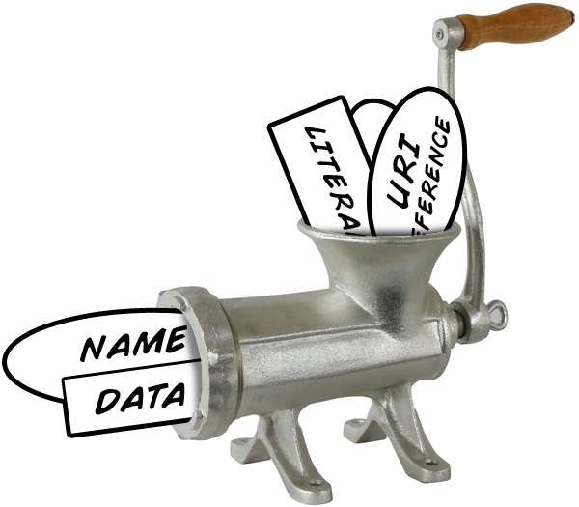
Guidelines to publish linked data
1. Right URI Creation
Always HTTP
Avoid technical details (ex.: cin.ufpe.br:8080/~derp/index.php
Keep stable and persistent addresses
Feel free to use unique identifiers. (ex.: #isbn-number, #cpf)
Notes:
Dereferencíaveis: que significa que clientes HTTP podem procurar por uma URI usando um protocolo HTTP e recuperar uma descrição do recurso que é identificado pela URI.

Slide 28
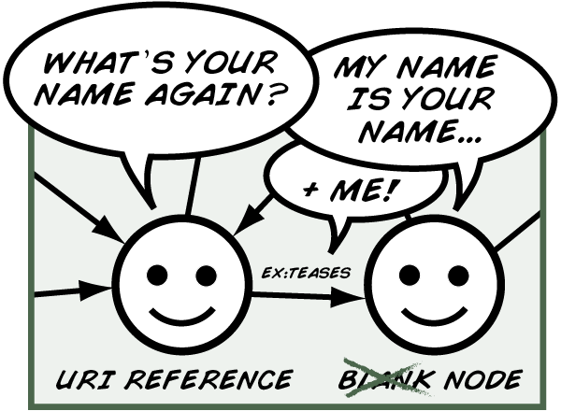
Guidelines to publish linked data
2. Use dereferenceable URIs
Hash URI (Ex.:Entity Berlin): http://linkeddata.openlinksw.com/about/Berlin#this
Slash URI (Ex.:Entity Berlin): http://dbpedia.org/resource/Berlin

Slide 29
Guidelines to publish linked data
3. RDF Link Creation
Manual or automatic
External/Internal links
Description of a Project (DOAP)
^{Dublin Core (DC)}
Simple Knowledge Organization System (SKOS)
^{Friend-of-a-Friend (FOAF)}
^{Creative Commons (CC)}
Semantically-Interlinked Online Communities (SIOC)

Slide 30
Guidelines to publish linked data
4. Explicit additional ways to access data
Provide SPARQL endpoint
Framework Jena provides endpoints implementations:
Joseki and Fuseki
Turtle
XML
JSON
RDF/XML
N3
HTML

Slide 31
Guidelines to publish linked data
5. Standards to publish linked data
Tools for RDF conversion from CSV, XML, relational data, spreadsheets. (Ex.: ConvertRDF)
Data load in triple database (RDF Store)
^{RDF Store publishing:} ^{Provide} interface to access Linked Data and SPARQL endpoint.

Slide 32
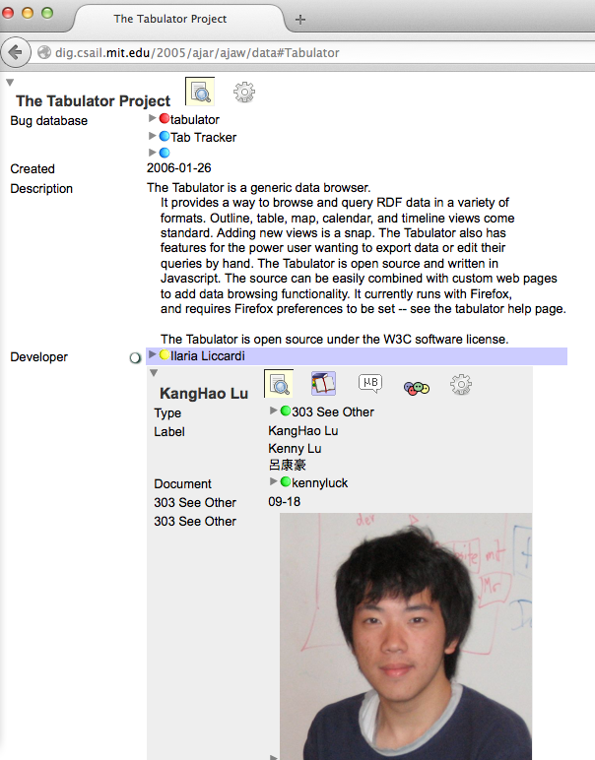
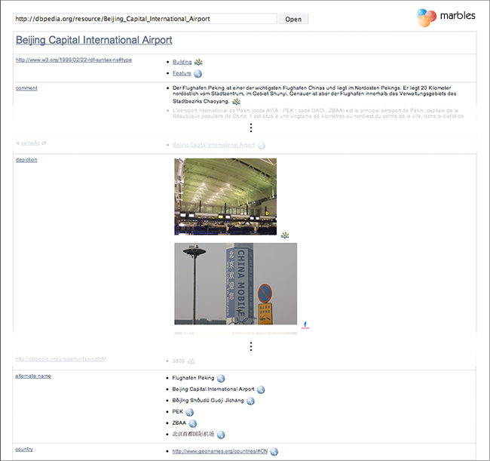
Consuming linked data
Browsers
^{Marbles} ^{(Web App) (*Fail)}
^{Tabulator (Firefox Add-on)}

Slide 33
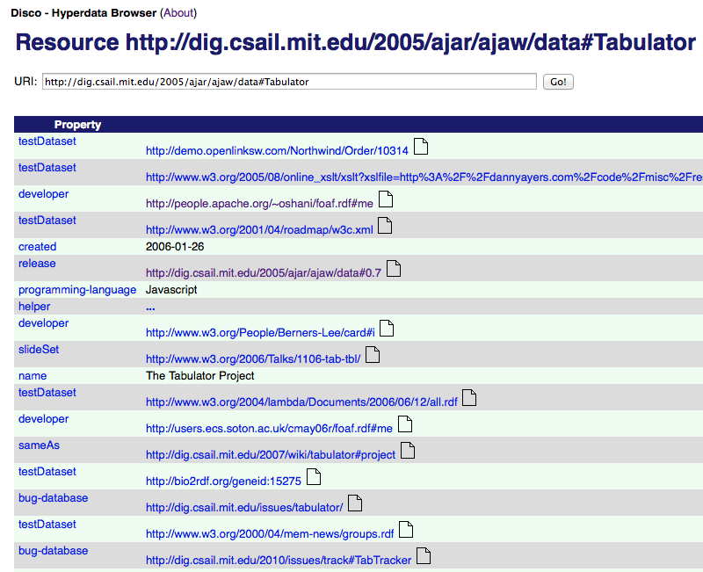
Consuming linked data
Browsers
Disco HyperData Browser (Web app)
^{And others…}
^{Dipper (inactive)}
^{Piggy Bank (mashups)}
^{URI Burner}
^{LinkSailor}
^{Graphite RDF Browser}

Slide 34
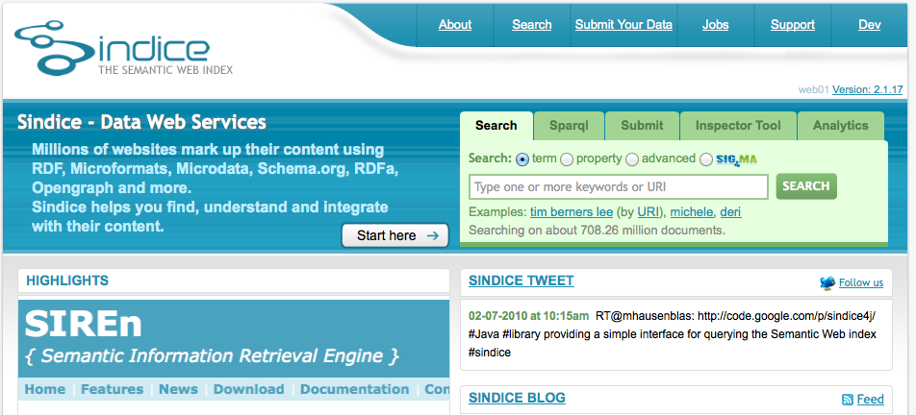
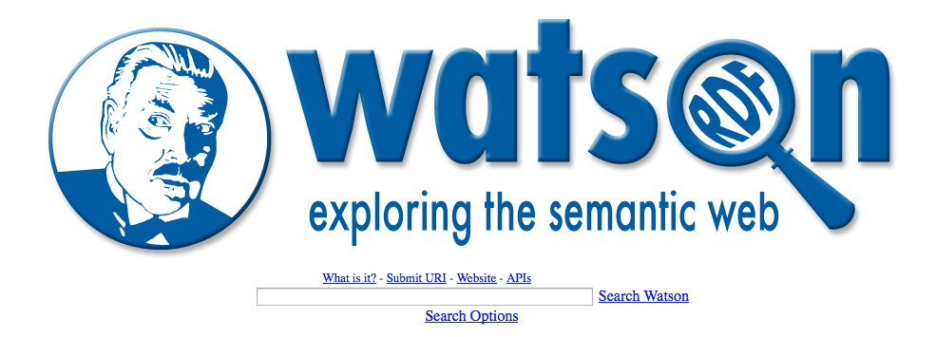
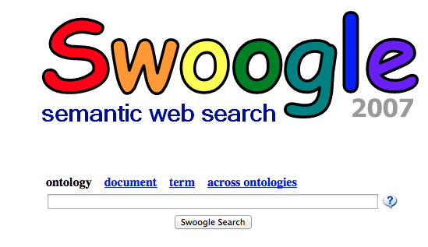
Consuming linked data
Search engines
Sindice
Watson
Swoogle
Notes:
Localizar recursos RDF por meio de palavras-chave. O sig.ma está inativo.

Slide 35
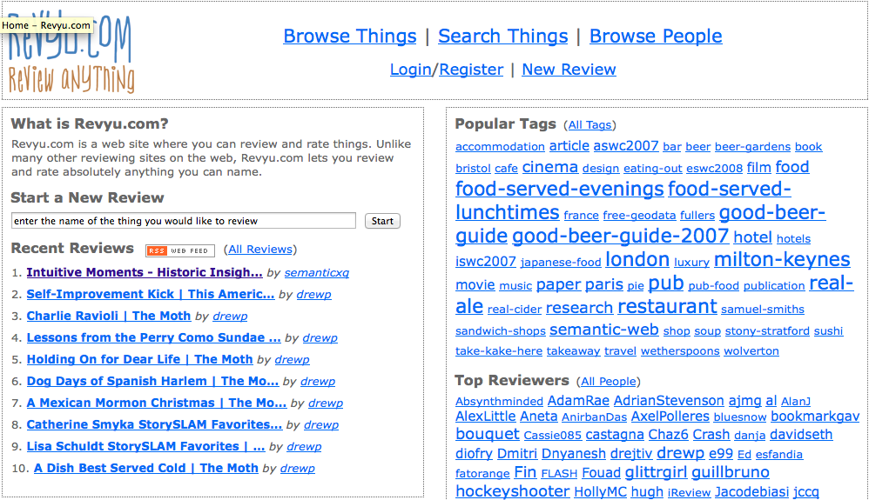
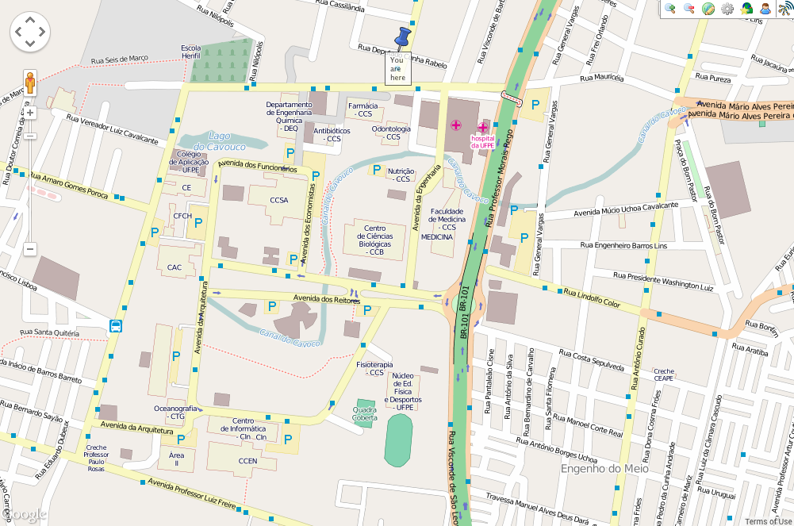
Domain Specific Applications
http://revyu.com (Review anything)
DBPedia Mobile (DBPedia+Revyu+Flicker)

Slide 36
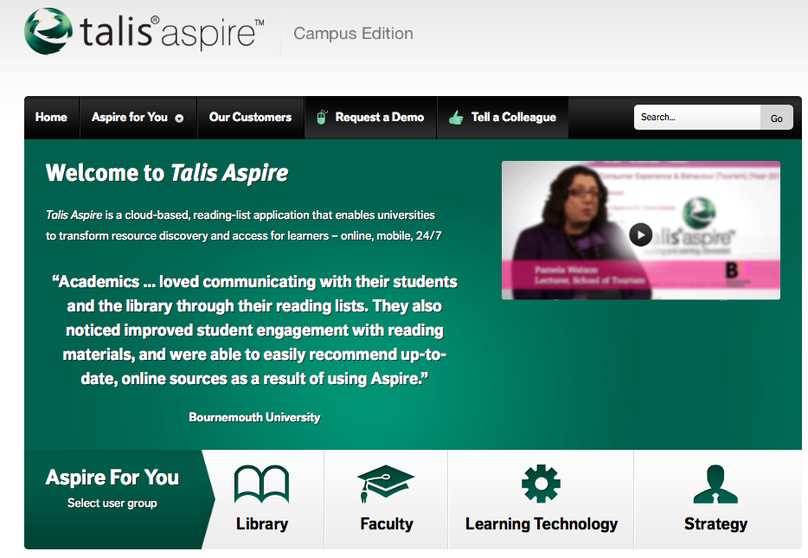
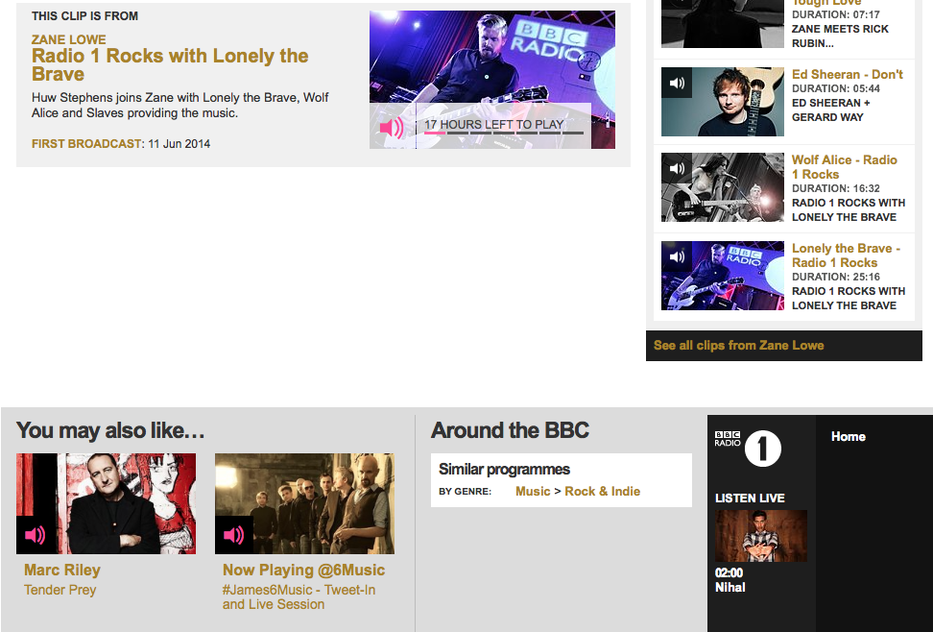
Domain Specific Applications
Talis Apire (discover teaching stuff)
^{BBC Music/Programs (links)}

Slide 37

Research Challenges
User Interfaces and Interaction Paradigms
Application Architectures
Schema Mapping and Data Fusion
Link Maintenance
Licensing
Trust, Quality and Relevance
Privacy
Christian Bizer, Tom Heath and Tim Berners-Lee (2009) Linked Data - The Story So Far. International Journal on Semantic Web and Information Systems, Vol. 5(3), Pages 1-22. DOI: 10.4018/jswis.2009081901

Slide 38
Linked Data
Data Integration and
Semantic web
Thanks!
Diego Pessoa
derp@cin.ufpe.br

